Slide 1


Slide 2
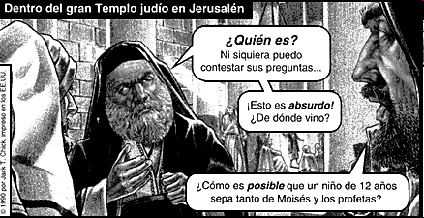

Slide 3
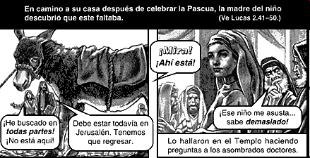

Slide 4
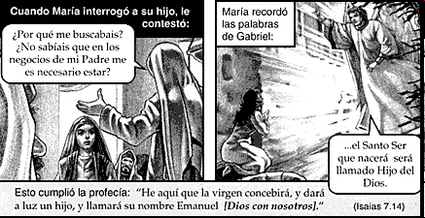

Slide 5
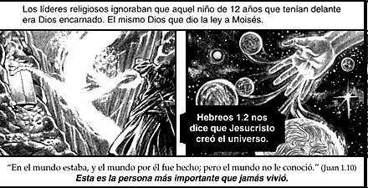

Slide 6
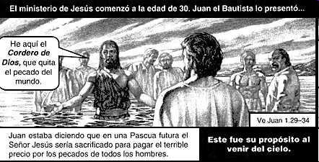

Slide 7
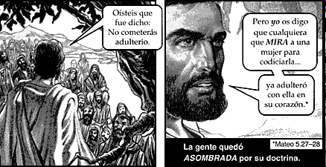

Slide 8
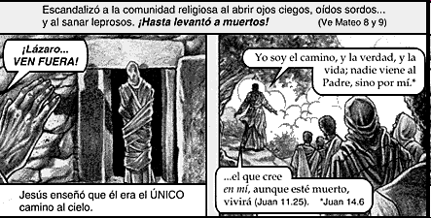

Slide 9
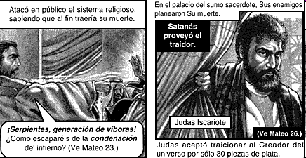

Slide 10
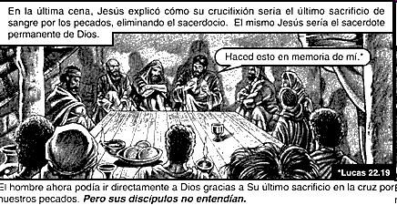

Slide 11
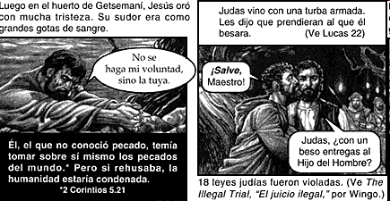

Slide 12
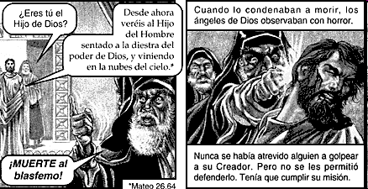

Slide 13
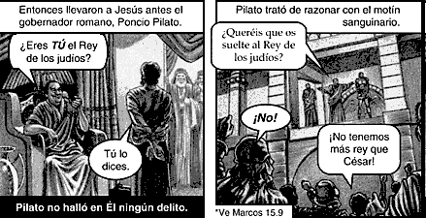

Slide 14
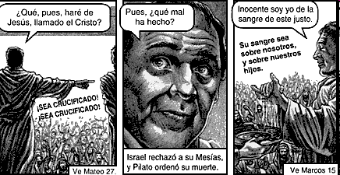

Slide 15
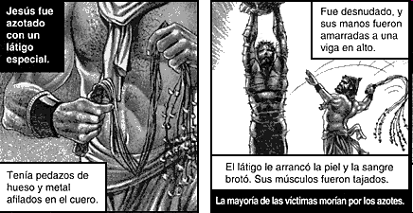

Slide 16
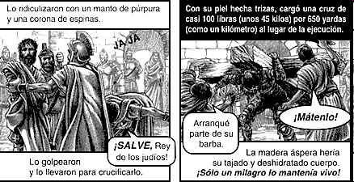

Slide 17
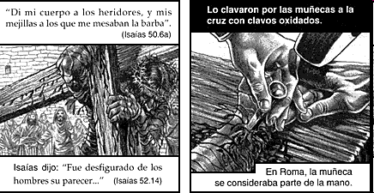

Slide 18
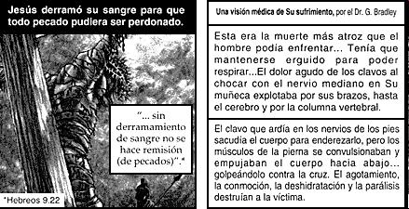

Slide 19
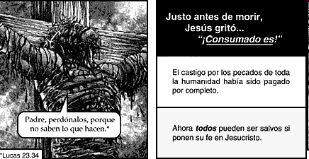

Slide 20
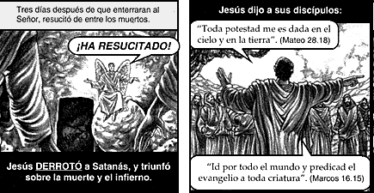

Slide 21
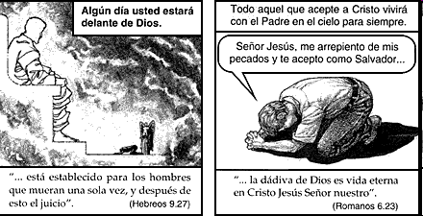

Slide 22
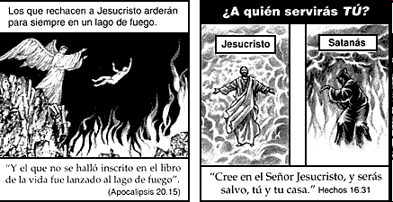

Slide 23
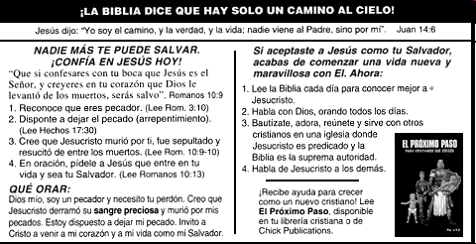

Slide 24
¡LA BIBLIA DICE QUE HAY SOLO UN CAMINO AL CIELO!
Jesús dijo: "Yo soy el camino, y la verdad, y la vida; nadie viene al Padre, sino por mí". Juan 14:6
NADIE MÁS TE PUEDE SALVAR. ¡CONFÍA EN JESÚS HOY!
"Que si confesares con tu boca que Jesús es el Señor, y creyeres en tu corazón que Dios le levantó de los muertos, serás salvo". Romanos 10:9
Reconoce que eres pecador. (Lee Romanos 3:10)
Disponte a dejar el pecado (arrepentimiento). (Lee Hechos 17:30)
Cree que Jesucristo murió por tí, fue sepultado y resucitó de entre los muertos. (Lee Romanos 10:9-10)
En oración, pídele a Jesús que entre a tu vida y sea tu Salvador. (Lee Romanos 10:13)
QUÉ ORAR:
Dios mío, soy un pecador y necesito tu perdón. Creo que Jesucristo derramó su sangre preciosa y murió por mis pecados. Estoy dispuesto a dejar mi pecado. Invito a Cristo a venir a mi corazón y a mi vida como mi Salvador.
Si aceptaste a Jesús como tu Salvador, acabas de comenzar una vida nueva y maravillosa con Él. Ahora:
Lee la Biblia cada día para conocer mejor a Jesucristo.
Habla con Dios, orando todos los días.
Bautízate, adora, reúnete y sirve con otros cristianos en una iglesia donde Jesucristo es predicado y la Biblia es la suprema autoridad.
Habla de Jesucristo a los demás.

